Slide 1
Алёшин А.Д. Ларионова А.П. Коноваликова С.А. Балабас А.Г. ИУ5-83Б
Миварная экспертная система выбора варианта хранения информации для озера данных и выбор фреймворков для разработки нейросети и плользовательсого интервейса для нее

Slide 2
Цели и задачи:
Оптимизировать этап планирования для жизненного цикла ПО.
Создать базу знаний для миварной экспертной системы разработки ПО для выбора варианта хранения информации для озера данных и выбора фреймворка для нейросети
Рассмотреть и учесть факторы, влияющие на разработку программного обеспечения.
Проанализировать методологии, по которым разрабатывается программный продукт.

Slide 3
Актуальность:
Миварный подход, в отличие от других научных исследований, может работать с глобальными познающе-диагностическими системами реального времени. Для миварного подхода сразу было поставлено условие работы с открытыми и достаточно большими предметными областями, где счет логическим правилам идет на десятки тысяч.

Slide 4
Предметная область
Для исследования озера данных, нам необходимо работать с различными видами представления данных, несколькими видами ПО и производить оценку скорости выполнения запросов, для этого мы будем использовать миварный подход, так как он предоставляет возможность хранить для одной предметной области несколько разных процедур, решающих одинаковые задачи. Более того, если вычислительные ресурсы позволяют, то все эти процедуры могут запускаться одновременно, а потом на основе конкуренции из представленных ими результатов выбирается наиболее подходящий для каждого конкретного случая.
Для работы с нейросетями также хорошо подойдет миварная система

Slide 5
Обзор миварных технологий
Как известно, информатика занимается пятью основными процессами:
Сбором,
Передачей,
Накоплением,
Обработкой,
Представлением информации.
Однако для внутреннего развития искусственного интеллекта основными действиями остаются только обработка и накопление информации.

Slide 6
Обзор миварных технологий
Один из таких подходов - миварный подход, который обобщает существующие достижения и предлагает новые модели и методы обработки информации и управления ею. Он базируется на анализе и творческом развитии различных научных направлений, таких как:
кибернетика,
математические методы и модели эволюции,
теории баз данных,
экспертные системы,
различные модели и методы обработки информации,и другие.

Slide 7
Обзор миварных технологий
Один из таких подходов - миварный подход, который обобщает существующие достижения и предлагает новые модели и методы обработки информации и управления ею. Он базируется на анализе и творческом развитии различных научных направлений, таких как:
кибернетика,
математические методы и модели эволюции,
теории баз данных,
экспертные системы,
различные модели и методы обработки информации,и другие.

Slide 8
Обзор миварных технологий
Миварный подход - это комплексный подход к накоплению и обработке информации, который включает в себя две технологии:
Первая технология позволяет создавать базы данных и правила с изменяемой структурой, не ограниченные объемом и формой представления.
Вторая технология миварного подхода - это технология обработки информации, основанная на создании системы логического вывода или алгоритмов из модулей, сервисов или процедур на базе активной обучаемой миварной логико-вычислительной сети правил.

Slide 9
Выводы:
Выбрана наилучшая методология разработки программных средств
Обозначены факторы, оказывающие влияние на создание программных продуктов.
Создана база знаний для миварной экспертной системы, определяющая трудоемкость выполнения задач по разработке ПО, вероятность и оптимальное время их выполнения.
Полученную базу знаний можно загружать в КЭСМИ

Slide 10
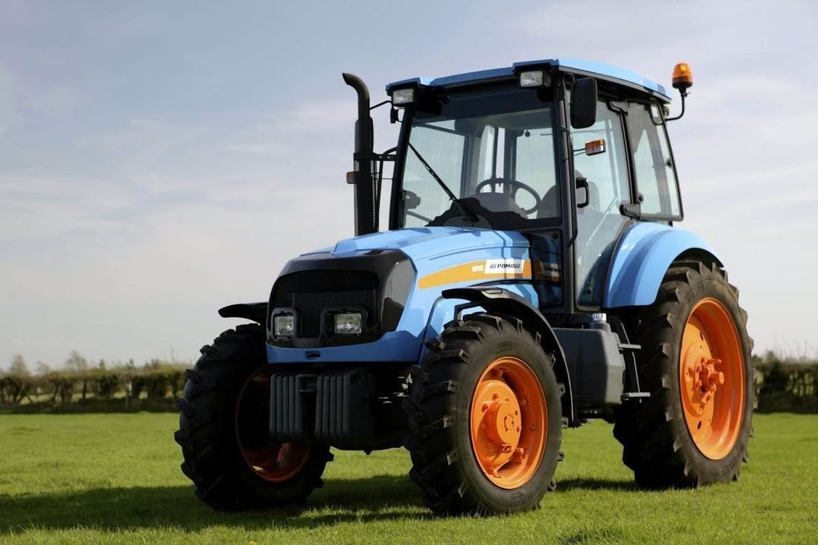
СПАСИБО ЗА ВНИМАНИЕ!

